Slide 1
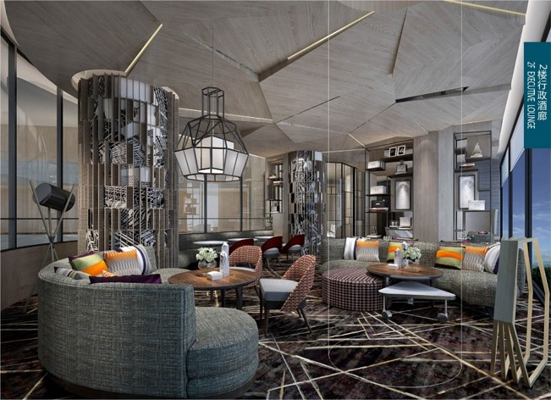
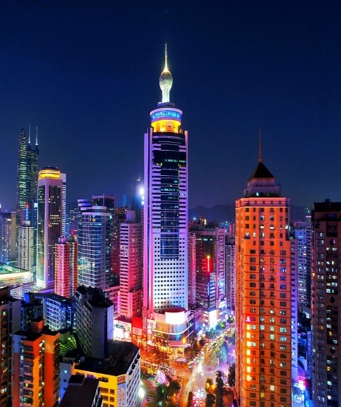
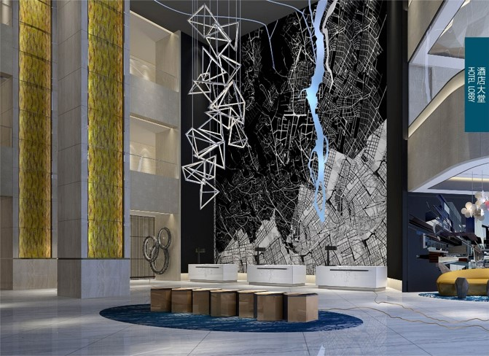
Renaissance Shenzhen Luohu Hotel
深圳彭年万丽酒店，楼高250米（共57层），作为在深圳罗湖屈指可数的国际酒店之一，彭年万丽酒店诠释了深圳年轻活力的现代风格。舒适惬意的下榻住宿环境，独特的万丽社交会务协办技能、以及地道美食与文化风情的探索引领，为旅客绘制与发现深圳魅力，捕捉属于自己的邂逅。秉承万丽品牌“Design This Way”设计理念。当迈入彭年万丽酒店时，12米高的华丽大堂用别具一格的方式迎接旅客的到来。大堂的接待前台背景设计，灵感来自深圳原生态文化，蛛网般的水田、青山、绿水与鹏城的繁华景观印刻在墙面上，并在历史纽带“深圳河”的灌注下，展现了都市生气勃勃的姿态，阐述着它想说的故事。
序号 | 需求岗位 | 需求人数 | 性别 | 实习津贴 | 宿舍条件 | 宿舍到酒店距离
1 | 前台接待 | 3 | 不限 | 2000/月 | 6人间，独立卫生间 | 20分钟车程
2 | 行政楼层接待 | 2 | 不限 | 2000/月 | 6人间，独立卫生间 | 20分钟车程
3 | 领航员 | 2 | 男 | 2000/月 | 6人间，独立卫生间 | 20分钟车程
4 | 餐厅服务员 | 5 | 不限 | 2000/月 | 6人间，独立卫生间 | 20分钟车程
5 | 为您服务中心文员 | 2 | 女 | 2000/月 | 6人间，独立卫生间 | 20分钟车程
6 | 部门文员 | 1 | 女 | 2000/月 | 6人间，独立卫生间 | 20分钟车程
Marriott International, Inc.

